Slide 1
NÄIN EROTUMME EDUKSEMME
Osasto viestii

Slide 2
Perusviestimme
Olemme rohkeita,
jokaiselle läheisiä ja
luotettavia ihmisten auttajia.
USKALLA VÄLITTÄÄ
APUA SINUN AVULLASI

Slide 3
Toimintalinjaus 2011-2014
Olemme rohkea ja luotettava auttaja kotona ja maailmalla.

Slide 4
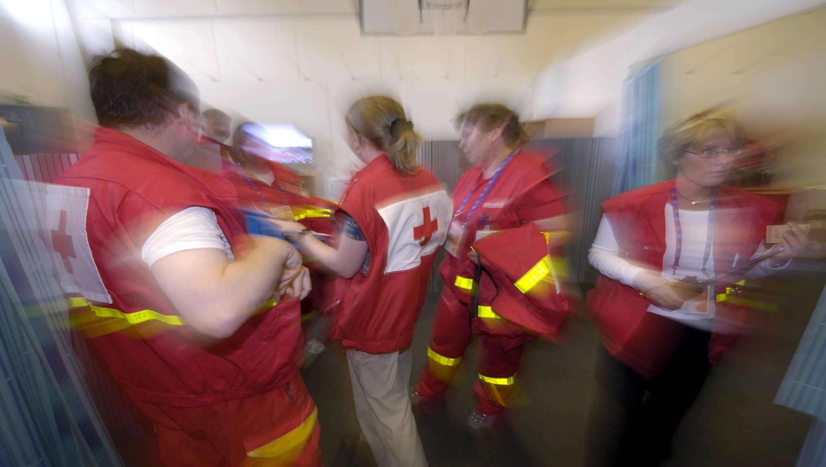
"Oleminen on näkymistä."

Slide 5
Tarvitsemme viestintää, jotta…
Punainen Risti tunnetaan
Punaisesta Rististä muodostuu mahdollisimman hyvä kuva
saamme ja innostamme ihmisiä jäseniksi, vapaaehtoisiksi, lahjoittajiksi, verenluovuttajiksi
ihmiset tietävät palveluistamme ja toimintamme tuloksista
voimme kertoa, miten auttaa ja saada apua
voimme antaa palautetta kerääjille, lahjoittajille, jäsenille, vapaaehtoisille
- järjestön/osaston sisällä
- järjestöstä/osastosta ulospäin

Slide 6
Punaisen Ristin viestinnän periaatteet
Järjestön perusperiaatteet ohjaavat kaikkea viestintää
Viestintä on
luotettavaa
avointa
nopeaa
joustavaa
tavoitteellista.
Koskee sekä sisästä että ulkoista viestintää

Slide 7
Osasto vastaa Punaisen Ristin paikallisesta viestinnästä
Paikallinen viestintä
- osasto (tiedottaja, puheenjohtaja, sihteeri, jäsenmestari…)
Alueellinen viestintä
- piiri (tiedotusvastaava, toiminnanjohtaja, piirihallitus)
Valtakunnallinen viestintä
- keskustoimisto (viestintätiimi, pääsihteeri, hallitus)
Veripalvelu vastaa oman erityisalansa viestinnästä.

Slide 8
Viestintä kannattaa suunnitella
1. Toiminnan tavoite:………………………………………………………………………………
2. Viestinnän tavoite: ………………………………………………………………………………
3. Viestinnän toimenpiteet: ……………………………………………………………………
Kohderyhmät = Kenet haluat tavoittaa?
Viestit = Mitä kerrottava sinulla on?
Keinot, kanavat = Miten tavoitat kohderyhmät parhaiten?
Ajoitus = aikataulut
Vastuut = Kuka hoitaa?
Seuranta ja arviointi = Miten vertaat saavuttamaasi näkyvyyttä tavoitteisiin?
4. Tukea piiritoimistosta ja keskustoimistosta
- Mitä, milloin, mitä kautta?

Slide 9
Viestintäsuunnitelma
Aihe: Tapahtuma, uusi toiminta jne.
14.2. 21.3. 6.-12.5. 7.-8.6. 12.-14.9. 1.12.
Mitä?
Kenelle?
Miten?
Milloin?
Kuka?
Aineistot
Budjetti
Seuranta
Arviointi

Slide 10
Viestinnän työnjako osastossa (esimerkki)
Tiedottaja: Laatii viestintäsuunnitelman. Toteuttaa sisäistä ja ulkoista viestintää (nettisivut, jäsenkirjeet, tiedotteet medialle, yhteydenpito järjestön omiin tiedotuskanaviin).
Puheenjohtaja: Seuraa viestinnän tuloksia. Muodostaa verkostoja osaston toiminnan tavoitteiden pohjalta, valvoo punaisen ristin merkin käyttöä.
Sihteeri: Käsittelee postin ja välittää sen eteenpäin. Seuraa mediaa, arkistoi viestintämateriaalit (myös kuvat). Vastaa oman väen huomionosoituksista ja sidosryhmien muistamisesta.
Toimintaryhmien vetäjät, promot: Viestivät ryhmänsä sisällä ja nostavat esiin ryhmänsä viestintätarpeita tiedottajalle.

Slide 11
Kenelle viestimme?
Kohderyhmät
Suuri yleisö
Asiakkaat ja autettavat
Aktiivit tukijat
- kansalaiset
- muut
S-ryhmä ym.
Vapepa + muut
läheiset
yhteistyö-
kumppanit
Omille ensin!
Media
Viranomaiset
Toiminta-ryhmän
jäsenet
Toiminta-
ryhmät
Osaston tiedottaja
Piirin
tiedottaja
Keskus-
toimiston
tiedottaja

Slide 12
Viestinnän keinot
keinot tavoitteiden, kohderyhmän, budjetin ja aikataulun mukaan
edullisia keinoja: nettisivut, sähköposti(listat)
tehokkainta henkilökohtainen vaikuttaminen kasvokkain, myös puhelimessa

Slide 13
Viestintäympäristö muuttuu
viestejä yhä enemmän
viestinnän rytmi yhä kiihkeämpi
kilpailu ihmisten ajasta ja huomiosta kiristyy
mielikuvien osuus päätöksenteossa lisääntyy
negatiiviset uutiset kiinnostavat ja niitä seurataan
materialistiset <> eettiset tavoitteet
järjestöjen kilpailu: uusia toimijoita ja toimintatapoja

Slide 14
Suomen Punainen Risti haluaa vaikuttaa imagoonsa
Ihmiset tekevät valintoja yhä enemmän mielikuvien varassa.
Mielikuvat syntyvät kokemuksista, tiedoista, median sanomista, huhuista, asenteista, tunteista…
Mielikuvat Suomen Punaisesta Rististä = Suomen Punaisen Ristin imago/maine
Mielikuvaan vaikuttaa eniten se, mitä teemme (kansainvälisesti, valtakunnallisesti, alueellisesti, paikallisesti)
Voimme luoda ja vahvistaa Punaista Ristiä koskevia mielikuvia tavoitteellisen viestinnän avulla.
Visuaalinen viestintä (ilme) on siinä keskeisessä osassa.

Slide 15
Suomen Punaisen Ristin tavoitemielikuva
Läsnä ja tukena
ihmisten hädässä
ja arjessa
Auttamisen/osallistumisen
elämyksiä, mahdollisuus
auttamisen iloon
Inhimillisyyden ja
suvaitsevuuden
toteuttaja
Punainen Risti
Luotettava, läheinen, aktiivinen, rohkea, oikeudenmukainen
Perusviesti: APUA SINUN AVULLASI

Slide 16
Näin vastaamme haasteisiin
enemmän viestintää ja näkyvyyttä: viestintäsuunnitelma, tiedottaja ja nettisivut joka osastolla
erottuvampaa viestintää: toimipaikkojen, keräysasujen, ilmoitusten ilme kuntoon, kamerat mukaan tapahtumapaikoille
näkyvämpää toimintaa: suorat kannanotot inhimillisyyden puolesta, näkyvä onnettomuusviestintä
matalampi yhteydenoton kynnys: osaston omat nettisivut ja sähköpostiosoite, osallistuminen tapahtumiin
myös nuoria kiinnostavia viestintäkeinoja: nettisivut joka osastolla, lisää näkyvyyttä virtuaaliyhteisöissä ja keskustelufoorumeilla
tehokkaampaa sisäistä viestintää: sähköpostilistat, jäsenille nettisivut

Slide 17
Teot – viestit – ilme
Imagoon vaikuttavat:
Teot: toiminta, palvelut, tuotteet...
Viestit: sisäinen viestintä, yhteydenpito, tiedotus, mainonta...
Ilme: tunnus, julkaisut (painetut ja sähköiset), esitteet, ilmoitukset, tilat, ajoneuvot, "me"...
Tavoitteena yhtenäisyys – yksi ja sama Punainen Risti koko maassa!

Slide 18
Ilme koottu viestinnän ohjeeksi
Miten käytän oikein punaista ristiä? Miten liitän
osaston nimen järjestön tunnuksen oheen? Mitkä
ovat Punaisen Ristin ulkoisen ilmeen perusasiat?
rednet.punainenristi.fi/viestinta

Slide 19

Ilme koottu graafiseksi ohjeeksi
tavoitteet
Punainen Risti on asiantunteva ja luotettava
uskottavuus säilytettävä ja sitä vahvistettava
entistä rohkeampi, läheisempi
aktiivisempi ja yhtenäisempi
olemme kansalaisten järjestö!
omaleimainen ilme: erottuu kilpailijoista
tunnistettava: auttaa viestien muistamisessa ja yhdistämisessä
yhtenäinen: koko maassa yksi ja sama Punainen Risti

Slide 20

Punainen risti = suojamerkki
Punainen risti on ensisijaisesti kansainvälinen suojamerkki.
Punainen risti silloin valkoisella pohjalla ilman
selittäviä tekstejä.
Määritelty tarkoin Geneven sopimuksissa.
Rauhan aikana pelkkä risti on Punaisessa Ristissä myös maksuttoman ensiavun merkki (muut kuin me saavat käyttää sitä vain luvalla).
Ristin käytön erikoistilanteet määritellään graafisessa ohjeessa.
Virallinen ensiavun merkki on valkoinen risti vihreällä pohjalla.

Slide 21
Ilmaiseva risti = järjestötunnus
Ilmaisevassa käytössä punainen risti -merkkiin liitetään järjestön nimi.
Koko järjestötunnus valkoisella pohjalla (vain keräysmateriaalissa 'negatiivisena').
Ei mustaa ristiä! Mustavalkoiseen käyttöön eri logoversiot kuin värikäyttöön.

Slide 22
Järjestötunnus = ainoa logo
Järjestörakenne ei enää näy logossa.
Järjestölogon lisäksi vain laitoksilla
omat logo-originaalit.
Logo-originaalit viestinnän työkalussa.
Kaikki muut 'logot' pois
virallisesta käytöstä.

Slide 23
Viestinnän työkalu säästää aikaa, rahaa – ja ilmettä!
Viestinnän vinkit, pohjat ja mallit:
rednet.punainenristi.fi/viestinta
Valmiita pohjia: kirjekuoret ja –paperit, ilmoitus,
jäsenkirje, tiedote, esite, nettisivut, logot ym.
Vinkkejä ja malleja: kampanjan (esim. Nälkäpäivä)
tiedotussuunnitelma, hyvä tiedote ym.

Slide 24
Mistä tukea viestintään?
rednet.punainenristi.fi/viestinta
viestinnän tehostaminen: piirin osastokummi
nettisivut, sähköpostiosoite, materiaalitilaukset: piiri- ja keskustoimisto

Slide 25
Osaston viestinnän tarkistuslista
1. Viestinnän suunnittelu
2. Tekijät, työnjako ja budjetti
3. Sisäinen viestintä: tavoitteet viestintäsuunnitelmassa
4. Ulkoinen viestintä/näkyvyys: tavoitteet viestintäsuunnitelmassa
5. Ilmeen tarkistus
6. Rohkeampi, aktiivisempi, läheisempi?

Slide 26
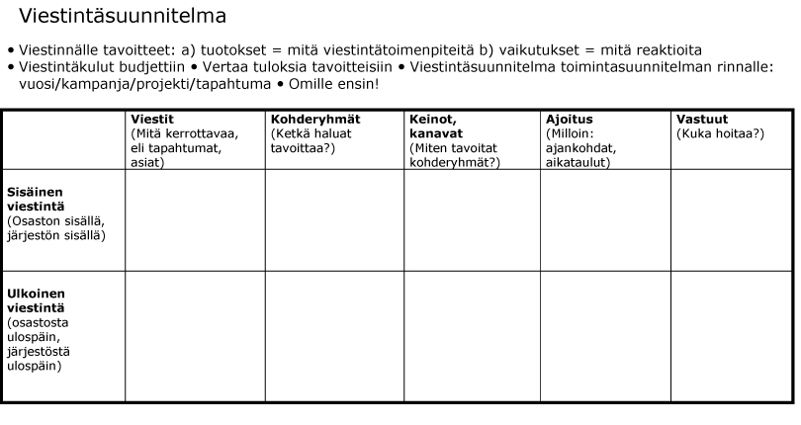

Slide 27
Rekrytoinnin keinot ja järjestelmät: tehokas viestintä
Punaisen Ristin valtakunnallinen viestintä:
kampanjat, katastrofit, jatkuva sisäinen ja ulkoinen viestintä
punainenristi.fi
viestinnän pohjat, mallit ja vinkit osastoille: viestinnän työkalu, rednet.punainenristi.fi/viestinta
järjestötiedote ja Avun maailma 4 kertaa vuodessa
Paikallinen viestintä:
jatkuvasti läsnä (esim. netti, yhdistyspalstat, toimitilat)
valtakunnalliset kampanjat yhtä aikaa kaikkialla
onnettomuudet, päivystykset (ks. kriisiviestinnän perusasiat)
viestinnän vuosisuunnitelma, tiedottaja, aktiivi netin käyttö; huom. oma joukko ajan tasalla koko ajan
Notes:
Kts Vetoa!-aineisto

Slide 28
Kurjenkylässä kisataan ensiaputaidoissa
Kurjenkylän S-marketin parkkipaikalla järjestetään perjantaina 27.4. kello 10.00 ensiapukilpailut ja -näytös. Punaisen Ristin Kurjenkylän osaston järjestämään kilpailuun osallistuu yhteensä 16 ensiavun taitajaa. Kurjenkylän lisäksi osallistujia tulee Sahakalliosta, Kangaslahdelta ja Vainionpäästä.
Kilpailun yhteydessä järjestetään myös ensiapunäytös, jonka aiheena on toiminta liikenneonnettomuuspaikalla. Tiedotusvälineet ovat tervetulleita paikalle.
Kurjenkylän ja lähiseudun ensiapuryhmissä toimii yhteensä noin 30 ensiavun taitajaa. Ensiapuryhmät päivystävät muun muassa päivystävät yleisötapahtumissa, järjestävät ensiapukoulutusta ja auttavat tarpeen tullen viranomaisia.
Lisätietoja:
Mari Juusela
Punaisen Ristin Kurjenkylän osaston puheenjohtaja
0400 000 0000
www.osastonosoite.fi

